Slide 1




Slide 2


Slide 3


Slide 4


Slide 5
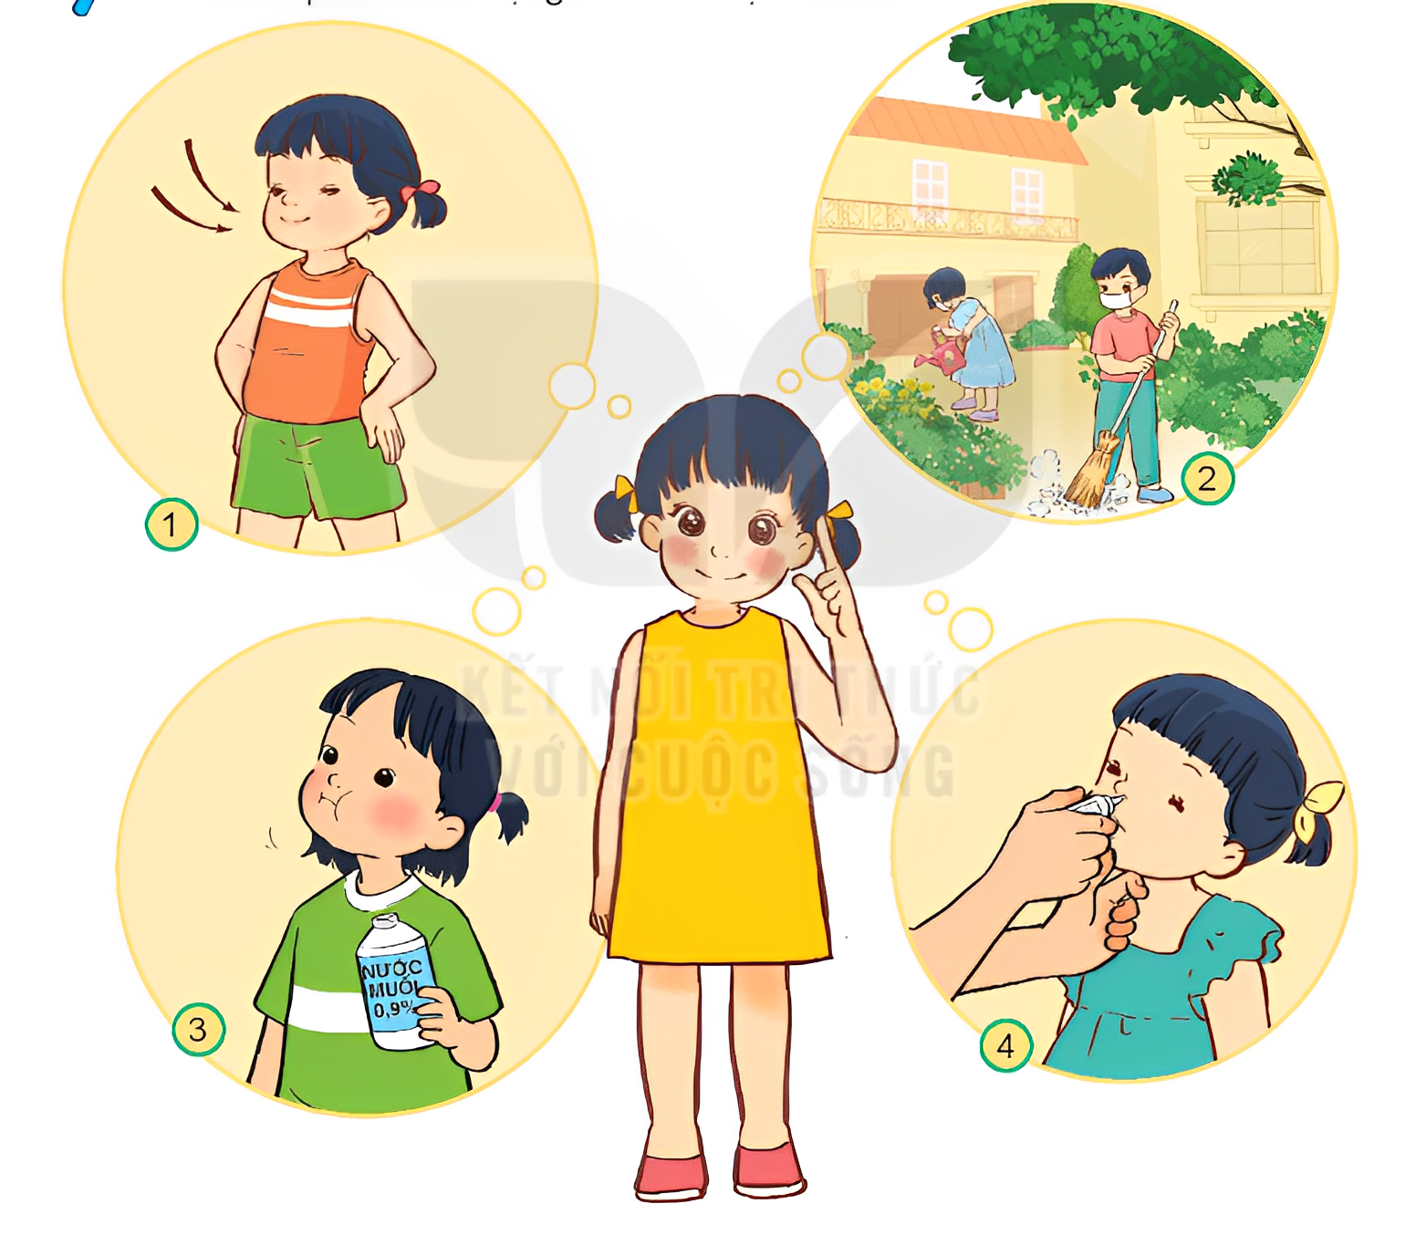
1
Quan sát các hình sau và cho biết các cách chăm sóc, bảo vệ cơ quan hô hấp. Nêu tác dụng của mỗi việc làm đó.

Slide 6

Bạn tập thể dục hít thở sâu để không khí vào mũi, ngực phồng lên

Slide 7
Các bạn đeo khẩu trang, quét rác, tưới hoa để không khí trong lành

Slide 8

Bạn súc miệng bằng nước muối sinh lý để tránh bị viêm họng.

Slide 9
Bạn nhỏ đang nhỏ mũi bằng nước muối sinh lý để vệ sinh mũi.
Những việc làm này giúp bảo vệ và tránh được những bệnh liên quan đến đường hô hấp.

Slide 10

Dùng khăn sạch và mềm lau hai lỗ mũi, em thấy gì trên khăn? Cho biết tại sao nên thở bằng mũi mà không nên thở bằng miệng.

Slide 11
Dùng khăn sạch và mềm lau hai lỗ mũi, em thấy gì trên khăn?
- Dùng khăn sạch và mềm lau hai lỗ mũi, em quan sát thấy trên khăn có bụi bẩn.
Cho biết tại sao nên thở bằng mũi mà không nên thở bằng miệng.

Slide 12
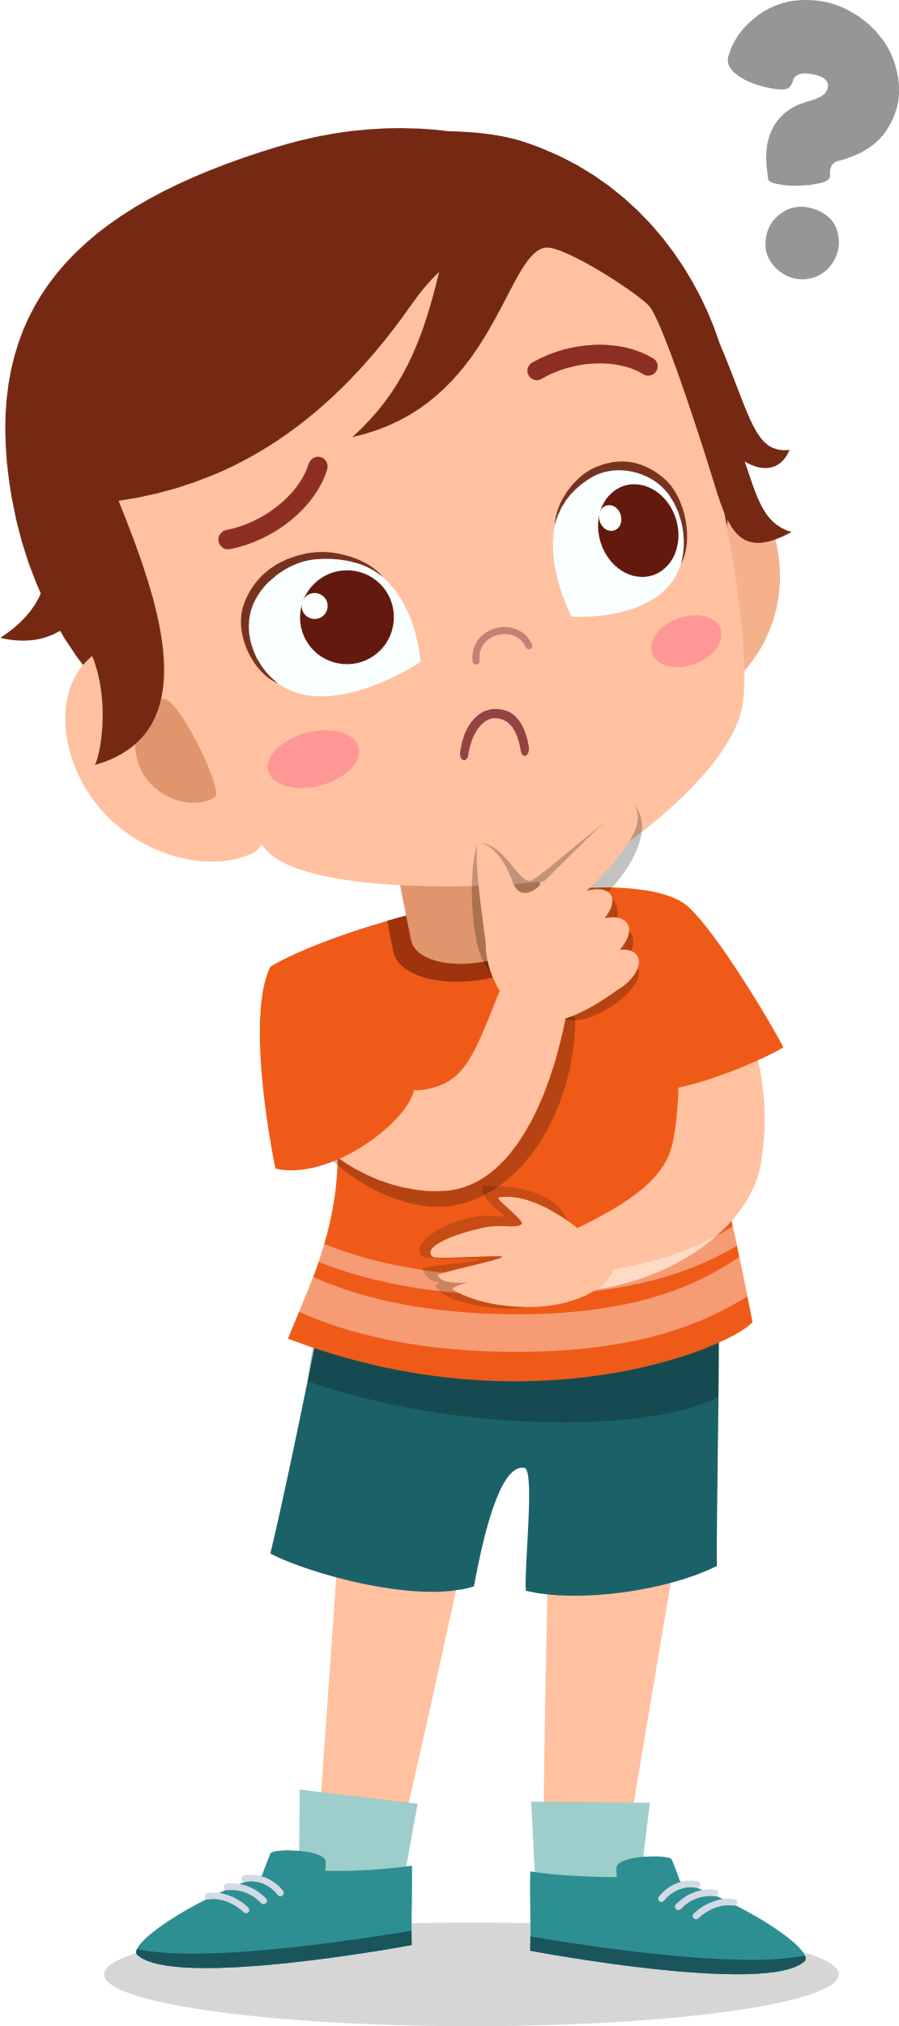
Cho biết tại sao nên thở bằng mũi mà không nên thở bằng miệng.
- Nên thở bằng mũi mà không nên thở bằng miệng vì mũi có lông sẽ giúp ngăn bụi bẩn từ không khí. Miệng không ngăn được bụi bẩn nên cần hít thở bằng mũi chứ không hít thở bằng miệng.

Slide 13
Kể thêm các cách em biết để chăm sóc, bảo vệ cơ quan hô hấp.
- Mặc ấm và bảo vệ cổ khi thời tiết lạnh.
- Vệ sinh sạch sẽ tay trước khi ăn.
- Luyện tập thở đúng cách.
- Tránh xa nơi có khói, bụi.

Slide 14
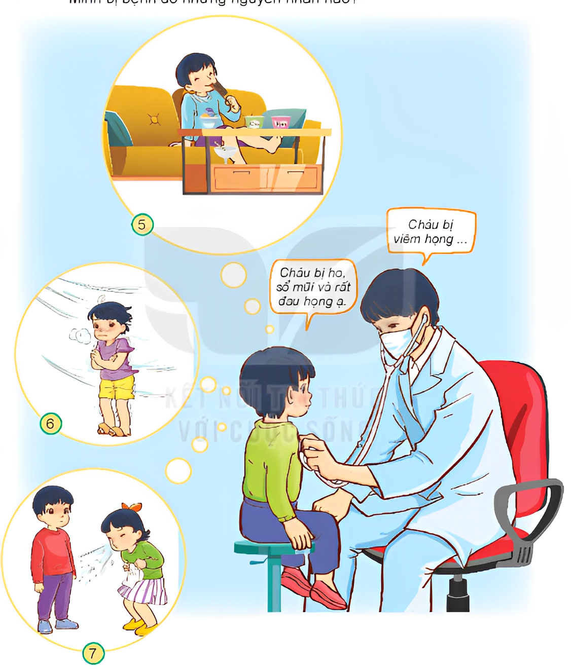
4
Quan sát hình dưới đây và trả lời các câu hỏi sau:
Vì sao Minh phải đi khám bệnh? Bác sĩ nói Minh bị bệnh gì?
Minh bị bệnh do những nguyên nhân nào?

Slide 15
Vì sao Minh phải đi khám bệnh? Bác sĩ nói Minh bị bệnh gì?
Minh phải đi khám bệnh vì đau họng, sổ mũi và ho. Bác sĩ nói Minh bị viêm họng.
Minh bị bệnh do những nguyên nhân nào?

Slide 16


Chúng ta cần làm gì để phòng bệnh hô hấp?
Minh bị bệnh do những nguyên nhân nào?
Minh bị bệnh do ăn kem lạnh, ăn mặc không đủ ấm và bị bạn khác ho vào người.

Slide 17
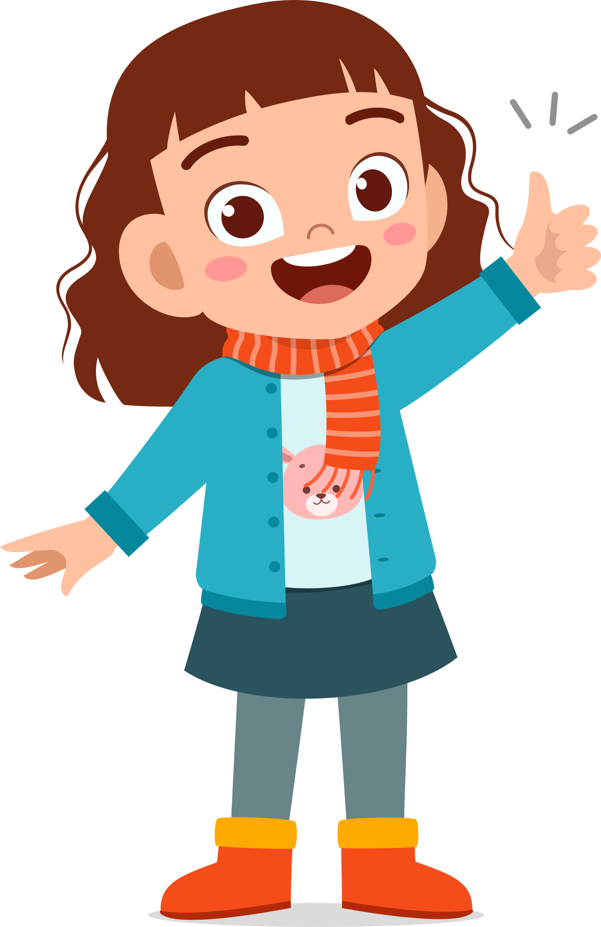
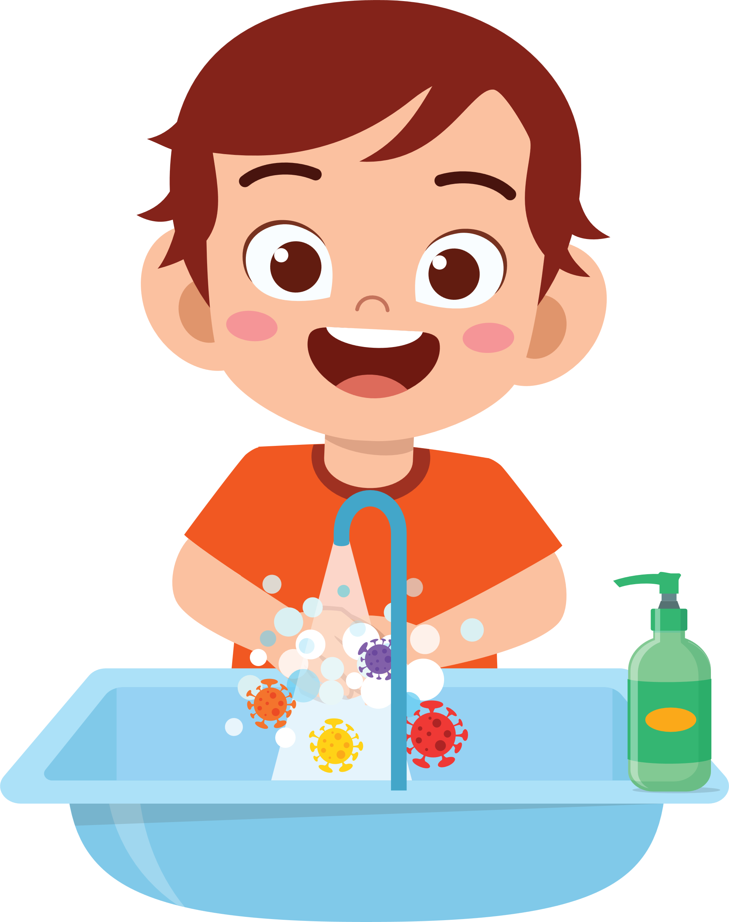
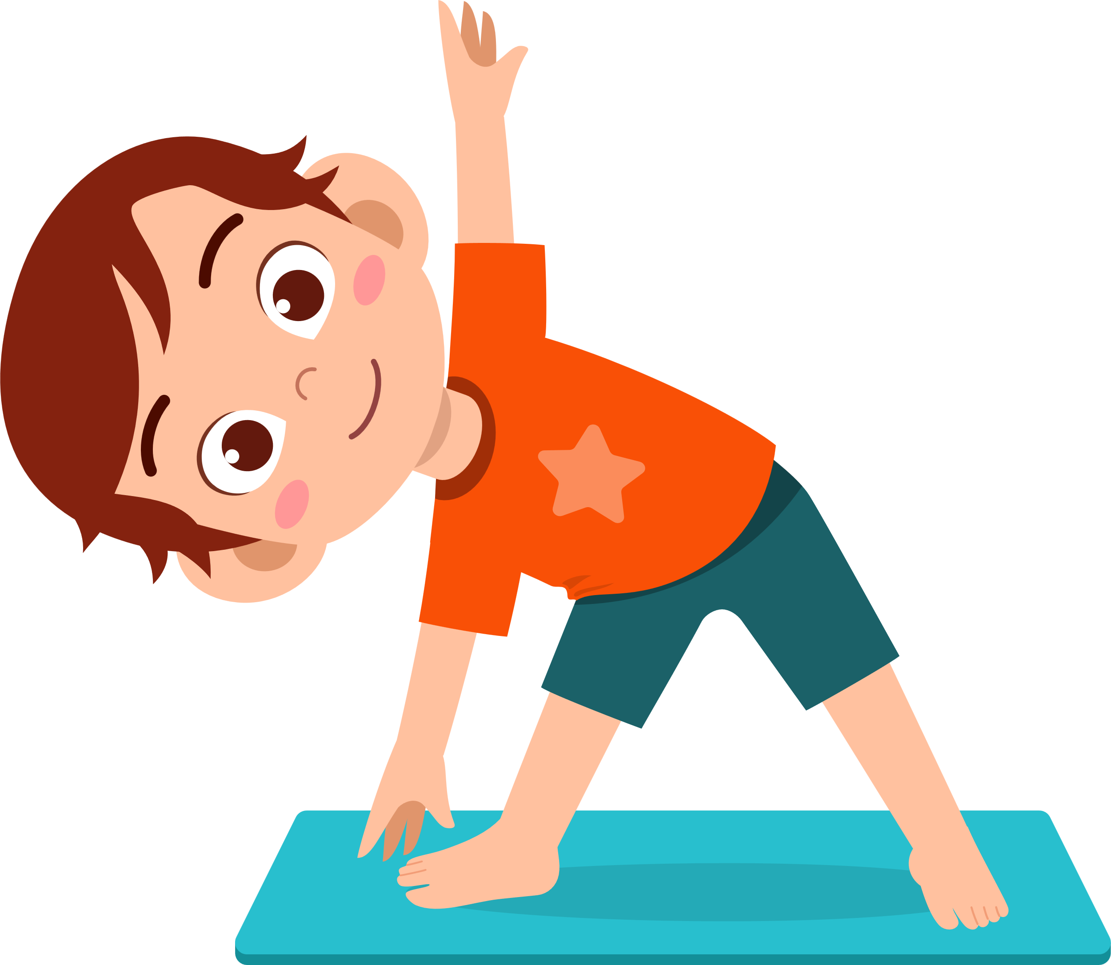
Chúng ta cần làm gì để phòng bệnh hô hấp?

Slide 18

Chúng ta nên mặc ấm, ăn đồ ăn được hâm nóng, tập thể dục, vệ sinh tay chân sạch sẽ để phòng bệnh hô hấp…

Slide 19

Tìm hiểu thêm các biện pháp phòng bệnh hô hấp.
Chuẩn bị nội dung bài mới

Slide 20


